Slide 1
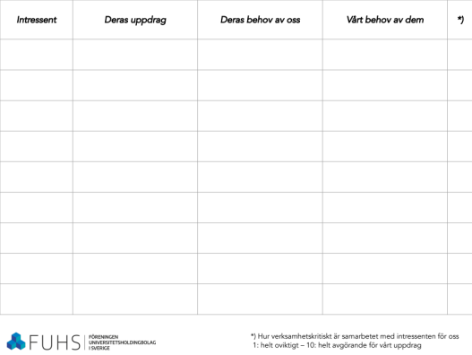
Vi bygger en intressentkarta!
Vilket uppdrag / mål har denna intressent?
Vilka behov fyller vi för intressenten?
Vilka behov fyller intressenten för oss?
Hur verksamhetskritiskt är samarbetet med denna intressent?

Slide 2
Intressent | Deras uppdrag | Deras behov av oss | Vårt behov av dem | *)
Forskningsstöd/ Grants Office | Stödja ökad externfinansiering och förenklad process runt externfinansiering | Hjälp med impactdelen och IP strategi i ansökningarna. Viktigt i H2020. Hjälpa till med nya samarbetspartners. Rätt consortium. Vidga vy för forskarna på begreppet nyttiggörande. Visa på möjligheter till vad och hur resultaten kan nyttiggöras. | Information om kommande program och kommande utlysningar. Hitta forskarintressenter tidigare. ”Avkladdifieringen”- reda ut förhållande till rättigheter och ägande. Att vi får komma in tidigt i processen. | 10
Fundraising/Development office/ | Ökad finansieringen till universitetets verksamhet | Näringslivskontakter. Vi har kontakter med entreprenörer som varit framgångsrika. Vill åt bra fundraisingcase | Finansiering till innovationsprojekt. | 3
Alumnverksamhet | Vårda relationer med f.d. studenter för att skapa värde för lärosätet | Vill komma i kontakt med lyckade alumner | Mentorer, investerare, affärsängelnätverk. Kontakter , dörröppnare | 6
Forskningsinfrastrukturannläggningar | Möjliggöra avancerad forskning. | Hantering av fynd. Hur man nyttiggöra dessa mängder. Hjälpa externa användare av infrastrukturen. | Inflödeskälla av ganska avancerad högteknologisk forskning | 6
HR | Arbetar med rekrytering, kompetensutveckling, kompetensförsörjning och avveckling. | Få information av oss gällande bisyssla och uppdragsrelaterade frågor. | Få tydliga ramar vad som gäller från bisyssla, förmånsbeskattning mm. Gradering av meritering. | 7
Juridik | Avtalsskrivning | Tidig dialog | Avtalsskrivning Juridiska riskbedömningar | 7
Kommunikation | Informationsspridning Varumärkesbyggande | Underlag | Impactskapande artiklar, information | 7
Ekonomifunktion | Ekonomistöd | Underlag | Projektkontering | 3
*) Hur verksamhetskritiskt är samarbetet med intressenten för oss
1: helt oviktigt – 10: helt avgörande för vårt uppdrag

Slide 3
Intressent | Deras uppdrag | Deras behov av oss | Vårt behov av dem | *)
Forskare (frälsta) | Forska & publicera Undervisa Nyttigöra | Rådgivning Finansiering Nätverk | Idéinflöde Uppfyllda KPI:er | 10
Forskare (skeptiker & ignoranter) | Forska & publicera Undervisa Nyttigöra | Inspiration Kompetensutveckling Coaching Finansiering Nätverk | Idéinflöde Uppfyllda KPI:er | 8
Centrumbildningar | Forska & publicera Samverka Nyttiggöra | Uppfylla KPI:er avseende nyttiggörande Rådgivning | Idéinflöde Uppfyllda KPI:er Finansiering | 9
SIP och internationella motsvarigheter | Kanalisera finansiering Forskningssamverkan Internationalisering Kompetensutveckling | Flöde av projektansökningar Komma kontakt med forskare | Uppfyllda KPI:er Finansiering av våra innovationsprojekt Synlighet för oss och projekten | 7
Studenter | Utbildning Bygga CV Sprida modern kunskap | Inspiration Kompetensutveckling Coaching Finansiering Nätverk | Idéinflöde Uppfyllda KPI:er | 4-8
Rektor | Skapa förutsättningar för forskning, utbildning och nyttiggörande Representera universitetet Regionalt ansvar | Måluppfyllelse av vision ( (tex adressera samhällsutmaningar, impact, nyttiggörande) Bidra till attraktivitet som arbetsgivare och utbildare | Förankring Visa prioritering av nyttiggörande Intresse & vision Finansiering | 9-10
Fakultets- och institutionsledning | Skapa förutsättningar för forskning, utbildning och nyttiggörande inom ett vetenskapsområde | Måluppfyllelse av vision ( (tex adressera samhällsutmaningar, impact, nyttiggörande) Bidra till attraktivitet som arbetsgivare och utbildare Ev. finansiering | Förankring Visa prioritering av nyttiggörande Ingång till forskare | 8
*) Hur verksamhetskritiskt är samarbetet med intressenten för oss
1: helt oviktigt – 10: helt avgörande för vårt uppdrag

Slide 4
Intressent | Deras uppdrag | Deras behov av oss | Vårt behov av dem | *)
Universitetsledning - Rektor med stab | Leda univeristetet Mål, strategi, verksamhetsplanering Representera gentemot departement, finansiärer, ”Vad?” | De behöver utförare för ett visst uppdrag (IK), expertkompetens | Vårt uppdrag ”startar” och definieras här (tex Chalmers) | 10
Förvaltningsledning - univ.direktör - Ledningsstöd | Förvaltning ”Hur?” | Verkställighet på uppdraget som ”ägs” av universitetsledning | Arbetsbeskrivning, ramar, budget, tydlighet Representerar vid LTU (tidigare LiU) beställaren | 10
Universitetsstyrelsen (Johan@LiU)
Samverkansstöd | Driva strategiska partnerskap, ”Key Accounts” Stötta samverkan med ”mindre” företag | Mycket olika organisationsformer…. Nätverk bland forskare/grupper Samordning, krafter som drar mot samma mål Bredare erbjudande | Nätverk, relationer med näringslivet Samordning, krafter som drar mot samma mål Bredare erbjudande Bidrar till ”relevans”, lättare för univ att relatera till | 6 - 10
Grundutbildning (poänggivande kurser) | Skapa och genomföra utbildningar Att bidra till att forskningsbaserade idéer kommer samhället till nytta mha entreprenörskapsutbildade studetner. | * Utbildning kring innovation, entreprenörskap efterfrågas Uppslag till case för projektkurser | Härifrån kommer nästa idébärare Vi kan nå målgruppen genom intressenten, för indlöde Vi kan uppfylla delar av vårt uppdrag genom utbildningarna (utan att öppna dammluckorna) | 6
*) Hur verksamhetskritiskt är samarbetet med intressenten för oss
1: helt oviktigt – 10: helt avgörande för vårt uppdrag

Slide 5
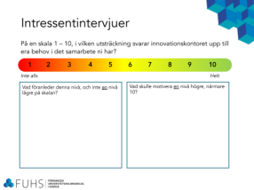



Hemuppgift
Komplettera, tillsammans med kollegorna på hemmaplan, intressentkartan.
Värdera intressentrelationerna: i vilka 4 relationer finns det störst potential att utveckla samarbetet?
Genomför intressentintervjuer med minst 4 prioriterade intressenter, ”som en del av en nationell satsning på utveckling av innovationskontorsfunktionen vid landets samtliga lärosäten”
Sammanställ identifierade utvecklingsområden
Spara dessa i dropboxmappen senast den 28/1
@

Slide 6
Intressentintervjuer
På en skala 1 – 10, i vilken utsträckning svarar innovationskontoret upp till era behov i det samarbete ni har?
1 2 3 4 5 6 7 8 9 10
Inte alls Helt
Vad föranleder denna nivå, och inte en nivå lägre på skalan?
Vad skulle motivera en nivå högre, närmare 10?

Slide 7
Utvecklingsområden

